Slide 1


TRƯỜNG THCS LONG BIÊN
BÀI GIẢNG ĐIỆN TỬ
MÔN NGỮ VĂN 9
GIÁO VIÊN: DƯƠNG THỊ HỒNG NHUNG

Slide 2
Ô
C
H
Ữ
B
Í
M
Ậ
T
Notes:
Giáo án của Hạnh Nguyễn: https://www.facebook.com/HankNguyenn

Slide 3


1/ Điền từ còn thiếu vào ô trống: Phương châm về lượng là nói đúng, đủ, không thiếu và không........
THIẾU
Notes:
Giáo án của Hạnh Nguyễn: https://www.facebook.com/HankNguyenn

Slide 4
2/ Từ nào còn thiếu trong câu sau: .....úp......mở.
NỬA
Notes:
Giáo án của Hạnh Nguyễn: https://www.facebook.com/HankNguyenn

Slide 5
3/ Trong giao tiếp ta .........nói những điều mà mình......tin là có thật. Từ nào còn thiếu trong câu trên?
KHÔNG
Notes:
Giáo án của Hạnh Nguyễn: https://www.facebook.com/HankNguyenn

Slide 6
4/ ......là gọi tên sự vật, hiện tượng này bằng tên sự vật, hiện tượng khác có nét tương đồng với nó..
ẨN DỤ
Notes:
Giáo án của Hạnh Nguyễn: https://www.facebook.com/HankNguyenn

Slide 7
5. Để giao tiếp đạt hiệu quả chúng ta
cần phải nói ........vào đề tài giao tiếp
ĐÚNG
Notes:
Giáo án của Hạnh Nguyễn: https://www.facebook.com/HankNguyenn

Slide 8


T(2) | H | Ừ | A
 |  | N | Ử | A
K | H | Ô | N | G
Ẩ | N | D | Ụ
 | Đ | Ú | N | G
THUẬT NGỮ
Notes:
Giáo án của Hạnh Nguyễn: https://www.facebook.com/HankNguyenn

Slide 9


Thuật
ngữ
Notes:
Giáo án của Hạnh Nguyễn: https://www.facebook.com/HankNguyenn

Slide 10

Khái niệm
I.
Notes:
Giáo án của Hạnh Nguyễn: https://www.facebook.com/HankNguyenn

Slide 11
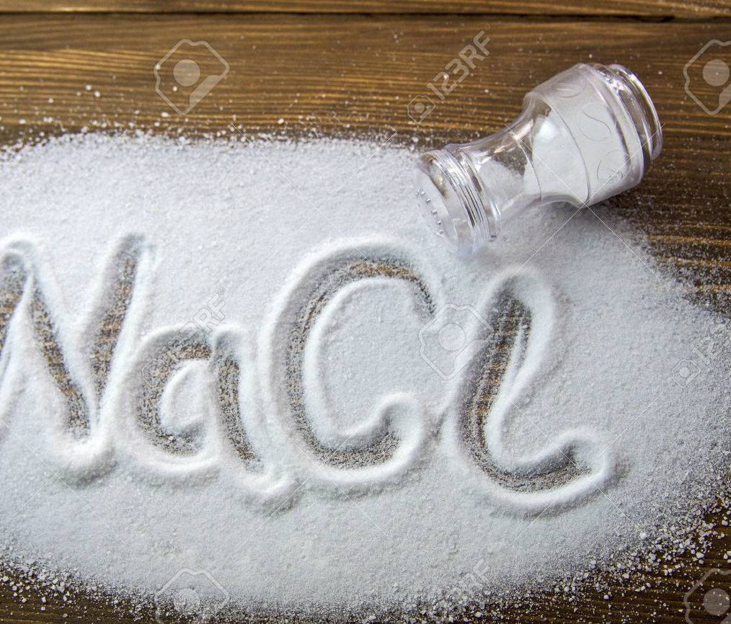
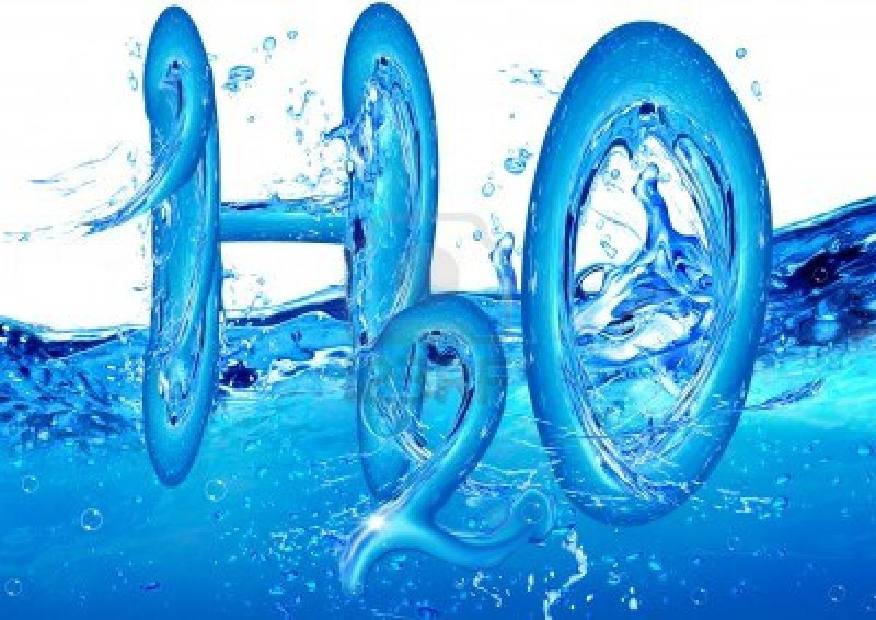
    So sánh hai cách giải thích về nghĩa của từ nước
    và từ muối:
Cách thứ nhất
- Nước là chất lỏng không màu, không mùi, có trong sông, hồ, biển…
- Muối là tinh thể trắng, vị mặn, thường được tách ra từ nước biển, dùng để ăn.
Cách thứ hai
- Nước là hợp chất của các nguyên tố hi-đrô và ô-xi, có công thức là H₂0.
- Muối là hợp chất mà phân tử gồm có một hay nhiều nguyên tử kim loại liên kết với một hay nhiều gốc a-xít.
Notes:
Giáo án của Hạnh Nguyễn: https://www.facebook.com/HankNguyenn

Slide 12
Cách 1
Cách 2
➔ Nêu lên đặc tính bên ngoài, dựa trên cơ sở kinh nghiệm, tính chất cảm tính.
➔ Dựa vào đặc tính bên trong của sự vật, nhận biết qua nghiên cứu khoa học.
➔ TỪ NGỮ THÔNG THƯỜNG
➔ THUẬT NGỮ
Notes:
Giáo án của Hạnh Nguyễn: https://www.facebook.com/HankNguyenn

Slide 13

Siêu trí nhớ
Notes:
Giáo án của Hạnh Nguyễn: https://www.facebook.com/HankNguyenn

Slide 14
Những từ in đậm chủ yếu được dùng trong loại văn bản nào?
Cho biết các định nghĩa này ở những bộ môn nào
Đọc những định nghĩa sau đây
Notes:
Giáo án của Hạnh Nguyễn: https://www.facebook.com/HankNguyenn

Slide 15
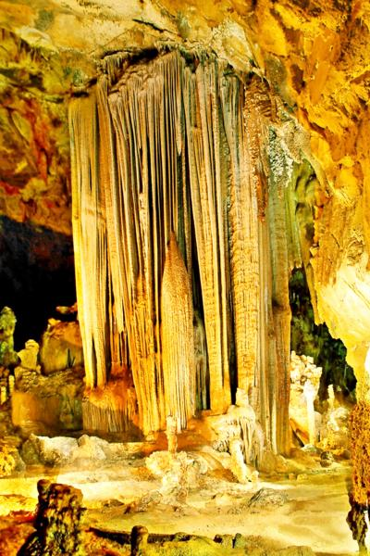

Thạch nhũ là sản phẩm hình thành trong các hang động do sự nhỏ giọt của dung dịch đá vôi hòa tan trong nước có chứa a-xít các-bô-níc
Notes:
Giáo án của Hạnh Nguyễn: https://www.facebook.com/HankNguyenn

Slide 16
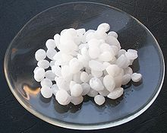
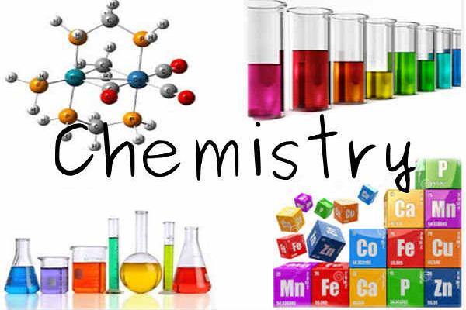
Ba-dơ là hợp chất mà phân tử gồm một nguyên tử kim loại liên kết với một hay nhiều nhóm hi-đrô-xít
NaOH 1 bazơ phổ biến
Notes:
Giáo án của Hạnh Nguyễn: https://www.facebook.com/HankNguyenn

Slide 17
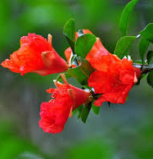

Ẩn dụ là gọi tên sự vật, hiện tượng này bằng tên sự vật, hiện tượng khác có nét tương đồng với nó.
Dưới trăng quyên đã gọi hè,
Đầu tường lửa lựu lập lòe đâm bông
(Truyện Kiều - Nguyễn Du)
Notes:
Giáo án của Hạnh Nguyễn: https://www.facebook.com/HankNguyenn

Slide 18
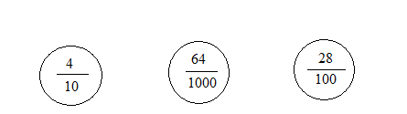

Phân số thập phân là phân số mà mẫu là lũy thừa của mười.
Notes:
Giáo án của Hạnh Nguyễn: https://www.facebook.com/HankNguyenn

Slide 19

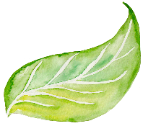
GHI NHỚ
Biểu thị 1 khái niệm khoa học, công nghệ
THUẬT NGỮ
Thường dùng trong văn bản khoa học, công nghệ.
Notes:
Giáo án của Hạnh Nguyễn: https://www.facebook.com/HankNguyenn

Slide 20

Bài tập nhanh:
Tìm thuật ngữ phù hợp với mỗi chỗ trống. Cho biết đó là thuật ngữ trong môn học nào?
Notes:
Giáo án của Hạnh Nguyễn: https://www.facebook.com/HankNguyenn

Slide 21

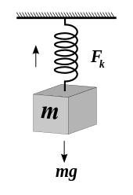
- là tác dụng đẩy kéo của vật này lên vật khác (vật lý)
Lực
Notes:
Giáo án của Hạnh Nguyễn: https://www.facebook.com/HankNguyenn

Slide 22
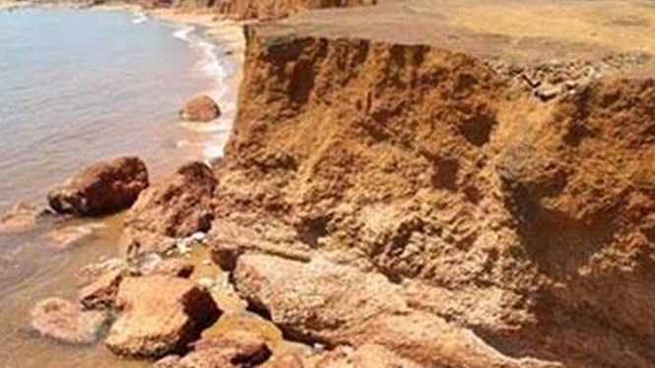
- là quá trình phá hủy lớp đất đá phủ trên mặt đất do các tác nhân như gió, sóng biển, băng hà, nước chảy… (địa lý)
Xâm thực
Notes:
Giáo án của Hạnh Nguyễn: https://www.facebook.com/HankNguyenn

Slide 23
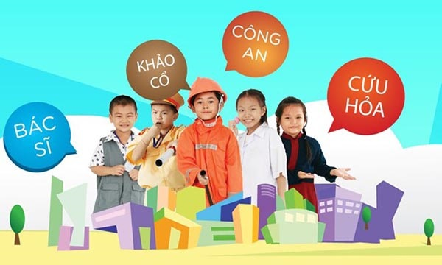
là tập hợp những từ có ít nhất một nét chung về nghĩa.
Trường từ vựng:
Notes:
Giáo án của Hạnh Nguyễn: https://www.facebook.com/HankNguyenn

Slide 24
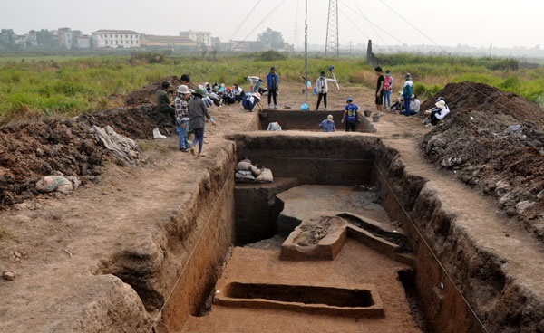
- là những dấu vết của người xưa đã cư trú và sinh sống.
(Lịch sử).
Di chỉ
Notes:
Giáo án của Hạnh Nguyễn: https://www.facebook.com/HankNguyenn

Slide 25
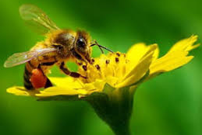
- là hiện tượng hạt phấn tiếp xúc với đầu nhụy.
(sinh học)
Thụ phấn
Notes:
Giáo án của Hạnh Nguyễn: https://www.facebook.com/HankNguyenn

Slide 26
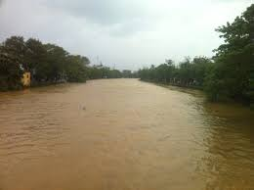
là lượng nước chảy qua mặt cắt ngang lòng sông ở một điểm nào đó, trong một giây đồng hồ.
(Địa lí).
Lưu lượng
Notes:
Giáo án của Hạnh Nguyễn: https://www.facebook.com/HankNguyenn

Slide 27
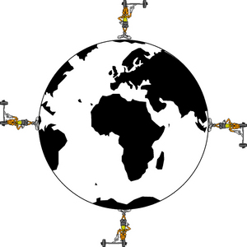
- là lực hút của trái đất (địa lý)
Trọng lực
Notes:
Giáo án của Hạnh Nguyễn: https://www.facebook.com/HankNguyenn

Slide 28
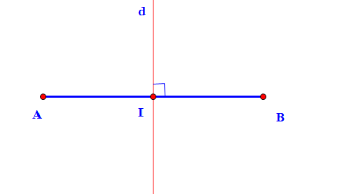
- là đường thẳng vuông góc với một đoạn thẳng tại điểm giữa đoạn ấy
(toán học).
Đường trung trực
Notes:
Giáo án của Hạnh Nguyễn: https://www.facebook.com/HankNguyenn

Slide 29
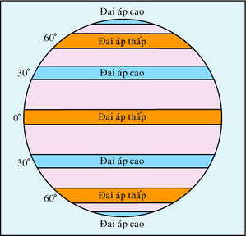
là sức nén của khí quyển lên bề mặt trái đất (địa lý)
Khí áp
Notes:
Giáo án của Hạnh Nguyễn: https://www.facebook.com/HankNguyenn

Slide 30
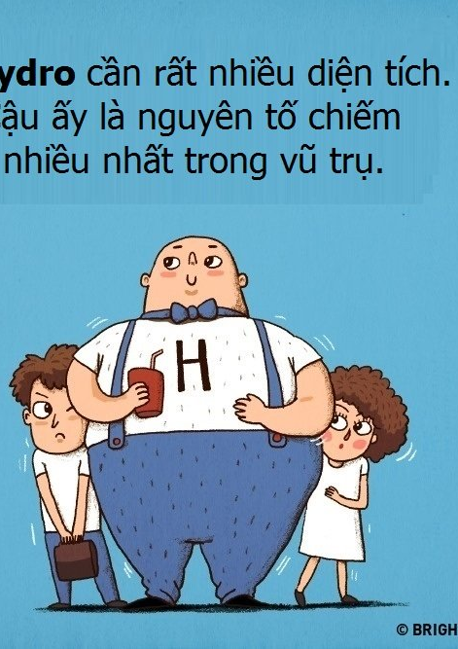
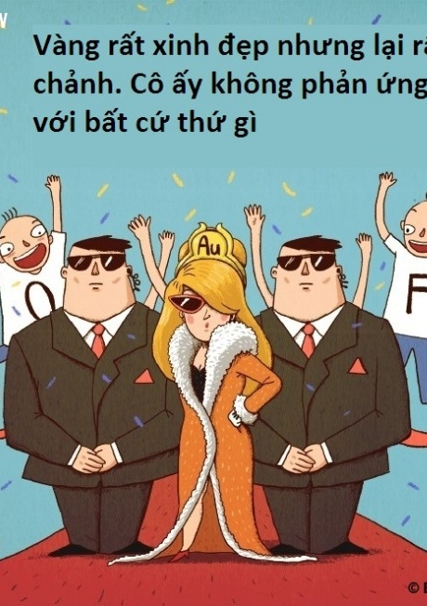
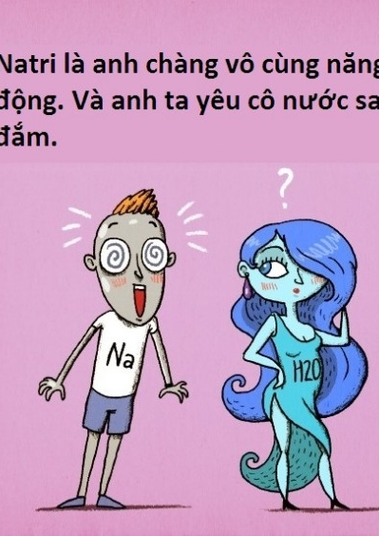
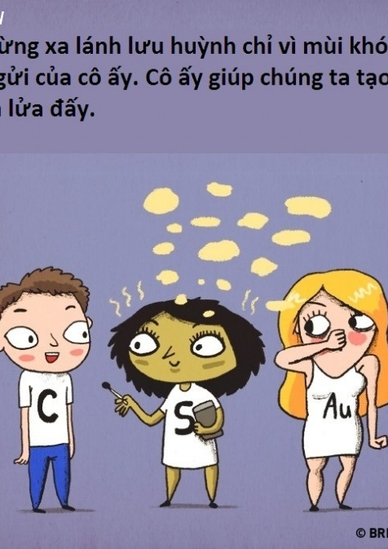
là những chất do một nguyên tố hóa học cấu tạo nên.(hóa học)
Đơn chất
Notes:
Giáo án của Hạnh Nguyễn: https://www.facebook.com/HankNguyenn

Slide 31

là thị tộc theo dòng họ người cha, trong đó nam có quyền hơn nữ.(lịch sử)
Thị tộc phụ hệ
Notes:
Giáo án của Hạnh Nguyễn: https://www.facebook.com/HankNguyenn

Slide 32
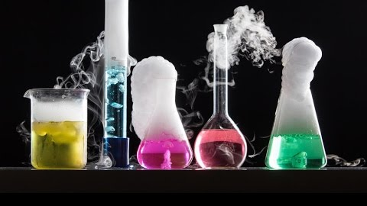
- là hiện tượng sinh ra chất mới.
Phản ứng hóa học
Notes:
Giáo án của Hạnh Nguyễn: https://www.facebook.com/HankNguyenn

Slide 33



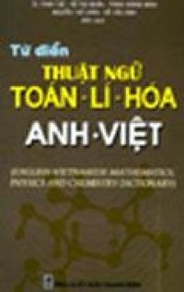


Notes:
Giáo án của Hạnh Nguyễn: https://www.facebook.com/HankNguyenn

Slide 34
Đặc điểm
II.
Notes:
Giáo án của Hạnh Nguyễn: https://www.facebook.com/HankNguyenn

Slide 35

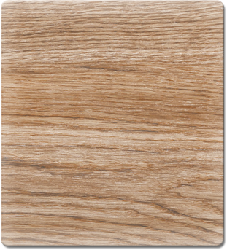


Thử tìm xem những thuật ngữ vừa tìm được có thêm các nghĩa khác không?
Trong 1 lĩnh vực khoa học, công nghệ nhất định, 1 thuật ngữ chỉ biểu thị 1 khái niệm
Notes:
Giáo án của Hạnh Nguyễn: https://www.facebook.com/HankNguyenn

Slide 36

Thảo luận nhóm – 2 bàn là 1 nhóm - Bài 5 – sgk tr90
Notes:
Giáo án của Hạnh Nguyễn: https://www.facebook.com/HankNguyenn

Slide 37
Thị trường: nơi thường xuyên tiêu thụ hàng hóa. (Thị: chợ - yếu tố Hán Việt) | Thị trường: Chỉ phần không gian mà mắt có thể quan sát được. (Thị: thấy - yếu tố Hán Việt)
Thuật ngữ trong Kinh tế học | Thuật ngữ trong Vật lí
➔ Không vi phạm vì hai thuật ngữ này được dùng ở hai lĩnh vực khoa học riêng biệt chứ không phải ở cùng một lĩnh vực.
Notes:
Giáo án của Hạnh Nguyễn: https://www.facebook.com/HankNguyenn

Slide 38

Cho biết từ in đậm nào trong những câu sau là thuật ngữ, từ nào mang tính biểu cảm
a/ Muối là một hợp chất có thể hòa tan trong nước. | b/ Tay nâng chén muối đĩa gừng Gừng cay, muối mặn xin đừng quên nhau
c/ “Nỗi mình thêm tức nỗi nhà Thềm hoa một bước lệ hoa mấy hàng. | d/ Hoa là cơ quan sinh sản hữu tính của cây hạt kín, thường có màu sắc và hương thơm.
e/ Mùa xuân là mùa đầu tiên trong năm, kéo dài từ tháng 1 đến tháng 3 dương lịch, có không khí ấm áp chuyển tiếp từ mùa đông sang mùa hạ. | g/ Mùa xuân là Tết trồng cây Làm cho đất nước càng ngày càng xuân.
Notes:
Giáo án của Hạnh Nguyễn: https://www.facebook.com/HankNguyenn

Slide 39
THUẬT NGỮ | MANG TÍNH BIỂU CẢM
a/ Muối là một hợp chất có thể hòa tan trong nước. | b/ Tay nâng chén muối đĩa gừng Gừng cay, muối mặn xin đừng quên nhau
d/ Hoa là cơ quan sinh sản hữu tính của cây hạt kín, thường có màu sắc và hương thơm. | c/ “Nỗi mình thêm tức nỗi nhà Thềm hoa một bước lệ hoa mấy hàng.
e/ Mùa xuân là mùa đầu tiên trong năm, kéo dài từ tháng 1 đến tháng 3 dương lịch, có không khí ấm áp chuyển tiếp từ mùa đông sang mùa hạ. | g/ Mùa xuân là Tết trồng cây Làm cho đất nước càng ngày càng xuân.
Notes:
Giáo án của Hạnh Nguyễn: https://www.facebook.com/HankNguyenn

Slide 40
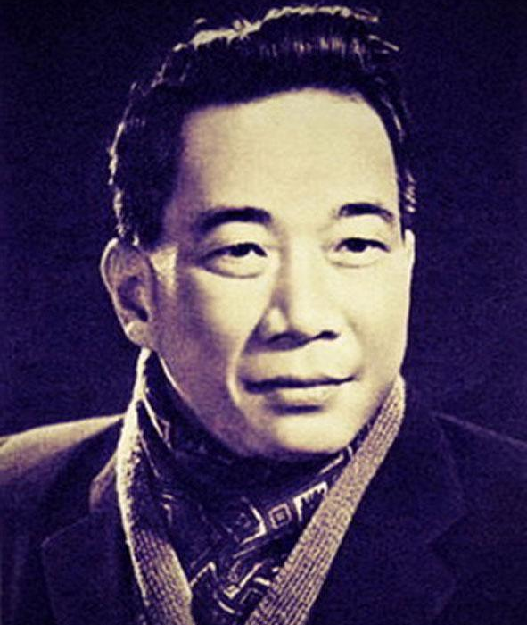
Nếu được làm hạt giống để mùa sau
Nếu lịch sử chọn ta làm điểm tựa
Vui gì hơn làm người lính đi đầu
Trong đêm tối, tim ta làm ngọn lửa!
(Chào xuân 67, Tố Hữu)
Bài tập nhanh: Từ “điểm tựa” có phải là thuật ngữ không? Nó có nghĩa là gì?
Notes:
Giáo án của Hạnh Nguyễn: https://www.facebook.com/HankNguyenn

Slide 41

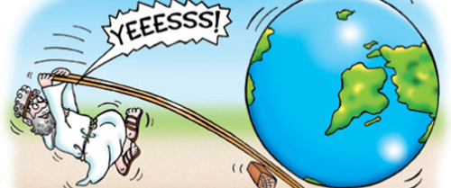
- Điểm tựa là điểm cố định của một đòn bẩy, thông qua đó lực tác động được truyền tới lực cản.
- Là được tin tưởng, được gánh vác trọng trách.
Notes:
Giáo án của Hạnh Nguyễn: https://www.facebook.com/HankNguyenn

Slide 42
GHI NHỚ
Trong 1 lĩnh vực khoa học, công nghệ nhất định, 1 thuật ngữ chỉ biểu thị 1 khái niệm
ĐẶC ĐIỂM
Thuật ngữ không có tính biểu cảm
Notes:
Giáo án của Hạnh Nguyễn: https://www.facebook.com/HankNguyenn

Slide 43


Phần kiểm tra gồm 10 câu hỏi với hình thức trắc nghiệm và tự luận. Mỗi câu hỏi có 10 giây để người chơi suy nghĩ và trả lời bằng cách giơ bảng.
THỂ LỆ
Mỗi câu đúng được một điểm. Điểm số sẽ được ghi vào sổ điểm.
Trả lời đúng từ 8 câu, ngoài điểm số hấp dẫn, người chơi sẽ được thông báo đến tận gia đình và tuyên dương rộng rãi.
Notes:
Giáo án của Hạnh Nguyễn: https://www.facebook.com/HankNguyenn

Slide 44





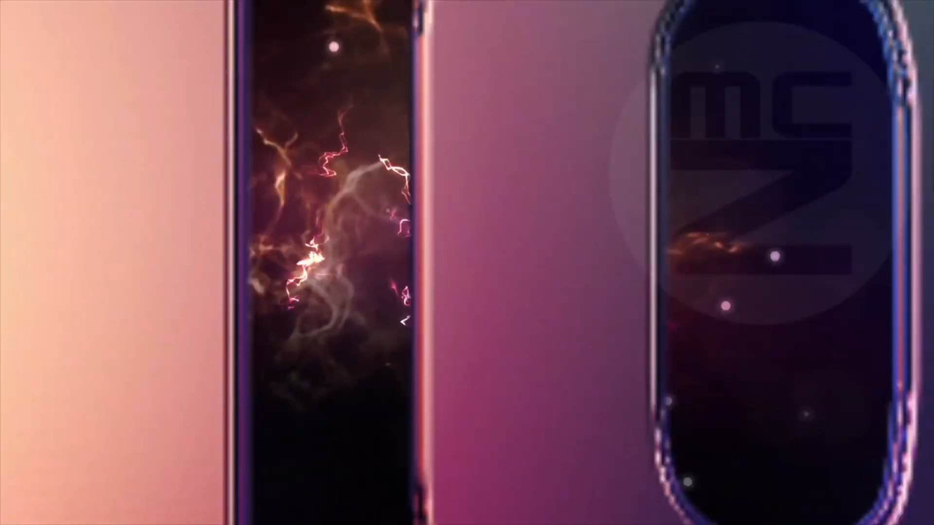
Thuật ngữ là gì?
A
Là những từ ngữ biểu thị các khái niệm được dùng trong lời ăn tiếng nói, ngôn ngữ sinh hoạt hàng ngày.
B
Là những từ ngữ biểu thị khái niệm khoa học, công nghệ, thường được dùng trong các văn bản khoa học, công nghệ.
C
Là những từ ngữ được sử dụng trên báo chí, các phương tiện thông tin để cung cấp kiến thức về các lĩnh vực trong đời sống.
D
Là những từ ngữ thường được dùng trong các tác phẩm văn học nghệ thuật, có tính hình tượng và biểu cảm cao.
Notes:
Giáo án của Hạnh Nguyễn: https://www.facebook.com/HankNguyenn

Slide 45

Thuật ngữ có đặc điểm gì?
Mang tính biểu cảm cao.
A
Ít khi mang tính biểu cảm.
B
Không mang tính biểu cảm.
C
Notes:
Giáo án của Hạnh Nguyễn: https://www.facebook.com/HankNguyenn

Slide 46


Vì sao thuật ngữ phải đơn nghĩa?
A
Để đảm bảo tính đơn giản trong diễn đạt các khái niệm khoa học.
B
Để đảm bảo tính chính xác trong diễn đạt các khái niệm khoa học
C
Để đảm bảo tính biểu cảm trong diễn đạt các khái niệm khoa học.
Notes:
Giáo án của Hạnh Nguyễn: https://www.facebook.com/HankNguyenn

Slide 47
4
Khi đặt thuật ngữ cần tránh mắc phải lỗi gì?
A
Hiện tượng từ đồng âm.
B
Hiện tượng đa nghĩa.
C
Cả hai hiện tượng trên.
Notes:
Giáo án của Hạnh Nguyễn: https://www.facebook.com/HankNguyenn

Slide 48




Điền thuật ngữ đúng vào chỗ trống: “………..là đối chiếu sự vật này với sự vật khác nhằm tìm ra nét tương đồng”.
A
So sánh
B
Hoán dụ
C
Ẩn dụ
Notes:
Giáo án của Hạnh Nguyễn: https://www.facebook.com/HankNguyenn

Slide 49
6
Điền thuật ngữ đúng vào chỗ trống: “………..là lặp đi lặp lại một từ hoặc một cụm từ nhằm mục đích nhấn mạnh hoặc gây ấn tượng”.
A
Trường từ vựng
B
Lỗi lặp
C
Điệp từ ngữ
Notes:
Giáo án của Hạnh Nguyễn: https://www.facebook.com/HankNguyenn

Slide 50
7
Từ “hỗn hợp” trong câu nào dưới đây là thuật ngữ?
- Nước tự nhiên ở ao, hồ, sông, biển …. là một hỗn hợp.
- Đó là một chương trình biểu diễn hỗn hợp nhiều tiết mục.
Cả 2 câu
A
Câu 2
B
Câu 1
C
Notes:
Giáo án của Hạnh Nguyễn: https://www.facebook.com/HankNguyenn

Slide 51
8
Cho biết các thuật ngữ sau: áp thấp nhiệt đới, bán đảo, bán hoang mạc, cách mạng xanh được sử dụng trong lĩnh vực nào?
A
Địa lí
B
Sinh học
C
Lịch sử
Notes:
Giáo án của Hạnh Nguyễn: https://www.facebook.com/HankNguyenn

Slide 52
6
9
Em hãy liệt kê năm thuật ngữ thuộc lĩnh vực môn Ngữ văn?
Notes:
Giáo án của Hạnh Nguyễn: https://www.facebook.com/HankNguyenn

Slide 53
10
10
Theo em, việc hiểu biết về thuật ngữ có tác dụng gì?
A
Chỉ có tác dụng để nghiên cứu chuyên sâu một lĩnh vực.
B
Giúp tăng hiểu biết và diễn đạt chính xác.
C
Giúp cách diễn đạt sinh động gợi cảm.
D
Giúp giao tiếp không bị gián đoạn, hiểu lầm.
Notes:
Giáo án của Hạnh Nguyễn: https://www.facebook.com/HankNguyenn

Slide 54




Hướng dẫn tự học
Vẽ SĐTD/ Infographic tổng kết bài học.
Viết đoạn văn ngắn nhận xét về tác phẩm “Truyện Kiều” trong đó sử dụng các thuật ngữ: tác phẩm, giá trị hiện thực, kiệt tác, giá trị nhân đạo.
Chuẩn bị bài “Miêu tả trong văn bản tự sự”
Notes:
Giáo án của Hạnh Nguyễn: https://www.facebook.com/HankNguyenn

Slide 55



Thanks for watching!
Notes:
Giáo án của Hạnh Nguyễn: https://www.facebook.com/HankNguyenn

